Slide 1

MATCHUP DOCUMENT TRANSLATION
A to ㄱ
영어 문서를
학습 노트로 바꾸는 서비스
Naver Cloud Platform 기반 문서 번역 · 요약 · AI 질문 · 유사 문서 추천
A to ㄱ · Naver Cloud Platform 문서 번역 서비스
01

Slide 2
PROJECT WHY
문제 정의와 목표
긴 영어 문서 이해 과정을 업로드부터 질문까지 한 흐름으로 줄입니다.
읽기 어려움
기존 번역의 한계
서비스 목표
전문 용어, 긴 문장, 논문 구조 때문에 내용 파악과 정리에 시간이 많이 듭니다.
문장 단위 번역은 가능하지만 전체 핵심 정리, 문서 기반 질문, 학습 노트 관리가 분리되어 있습니다.
문서 저장·번역·요약·AI 채팅·개인 노트·유사 문서 추천을 결합한 학습 지원 웹 서비스를 개발합니다.
PDF / DOCX / TXT
NCP CLOVA
학습 확장
A to ㄱ · Naver Cloud Platform 문서 번역 서비스
02

Slide 3
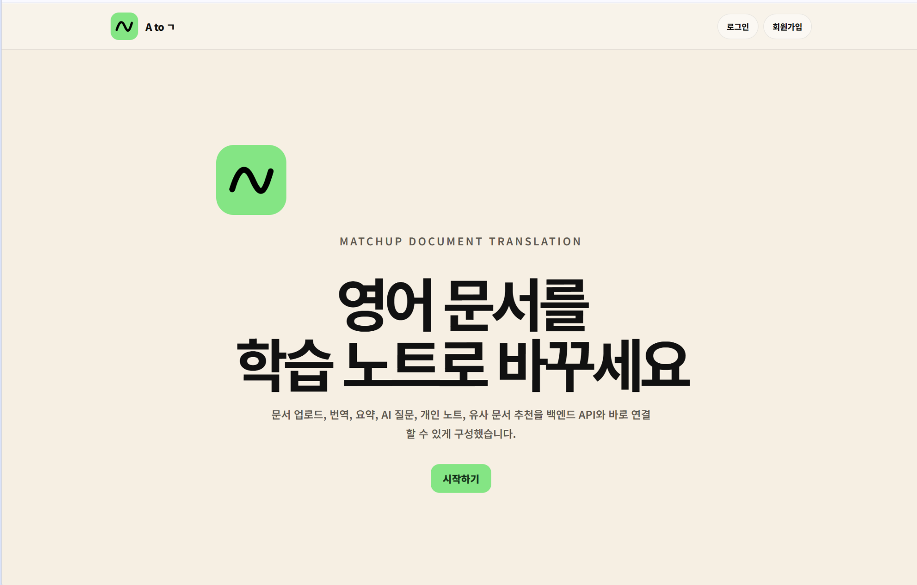
CORE FEATURES
핵심 기능 구성
사용자가 문서를 읽고 이해하는 과정을 한 화면 안에서 처리합니다.
01
문서 업로드·관리
PDF, DOCX, TXT 파일을 업로드하고 공개/비공개 상태를 관리합니다.
02
문서 번역·요약
문서 원문을 번역하고 핵심 요약 및 키워드를 생성합니다.
03
AI 채팅·개인 노트
문서 기반 질문 답변과 학습 노트 저장 기능을 제공합니다.
04
유사 문서 추천
태그·키워드·요약 기반으로 관련 공개 문서를 추천합니다.
A to ㄱ · Naver Cloud Platform 문서 번역 서비스
03

Slide 4
ARCHITECTURE
서비스 구조
Frontend, Backend, DB, Object Storage, CLOVA API를 연결한 웹 서비스입니다.
AWS DB
사용자·문서·채팅
사용자
브라우저
Frontend
React UI
Backend
FastAPI
NCP CLOVA API
번역·AI 처리
Object Storage
업로드 파일 저장
확장 계획: 서비스 규모 증가 시 Backend 일부 기능 분리 또는 Go 기반 고성능 서비스로 전환 가능
A to ㄱ · Naver Cloud Platform 문서 번역 서비스
04

Slide 5
BACKEND & DB
FastAPI 기반 백엔드 구현
기능별 라우터와 서비스 계층으로 API를 분리해 유지보수성을 높였습니다.
주요 API
DB 테이블
• 인증: 회원가입, 로그인, 토큰 재발급, 내 정보 조회
users
documents
• 문서: 업로드, 목록/상세 조회, 삭제, 공개 여부 변경
translations
summaries
• 번역·요약: 문서 단위 번역 요청 및 핵심 내용 생성
tags
document_tags
• AI 채팅·노트: 문서 기반 질문 답변과 개인 노트 관리
notes
chat_messages
• 추천: 공개 문서 대상 유사도 기반 추천
document_recommendations
refresh_tokens
응답 필드는 snake_case로 정리하고, 파일 업로드는 multipart/form-data 기반으로 처리합니다.
A to ㄱ · Naver Cloud Platform 문서 번역 서비스
05

Slide 6
SECURITY
서비스 보안 설계와 구현
문서 업로드 서비스에서 필요한 인증, 권한, 입력 검증, AI 안전장치를 반영했습니다.
비밀번호 보호
JWT 인증
파일 업로드 제한
bcrypt 기반 해시 저장 및 검증
Access Token / Refresh Token 발급 및 재발급 흐름
PDF, DOCX, TXT 허용 · MIME 타입 검증 · UUID 파일명 저장
접근 제어
Rate Limit
AI 방어
기본 비공개, 공개 문서만 추천 알고리즘에 활용
로그인, 회원가입, 번역, AI 채팅 반복 호출 제한
Prompt Injection, Jailbreaking, 민감 정보 요청 필터링
A to ㄱ · Naver Cloud Platform 문서 번역 서비스
06

Slide 7
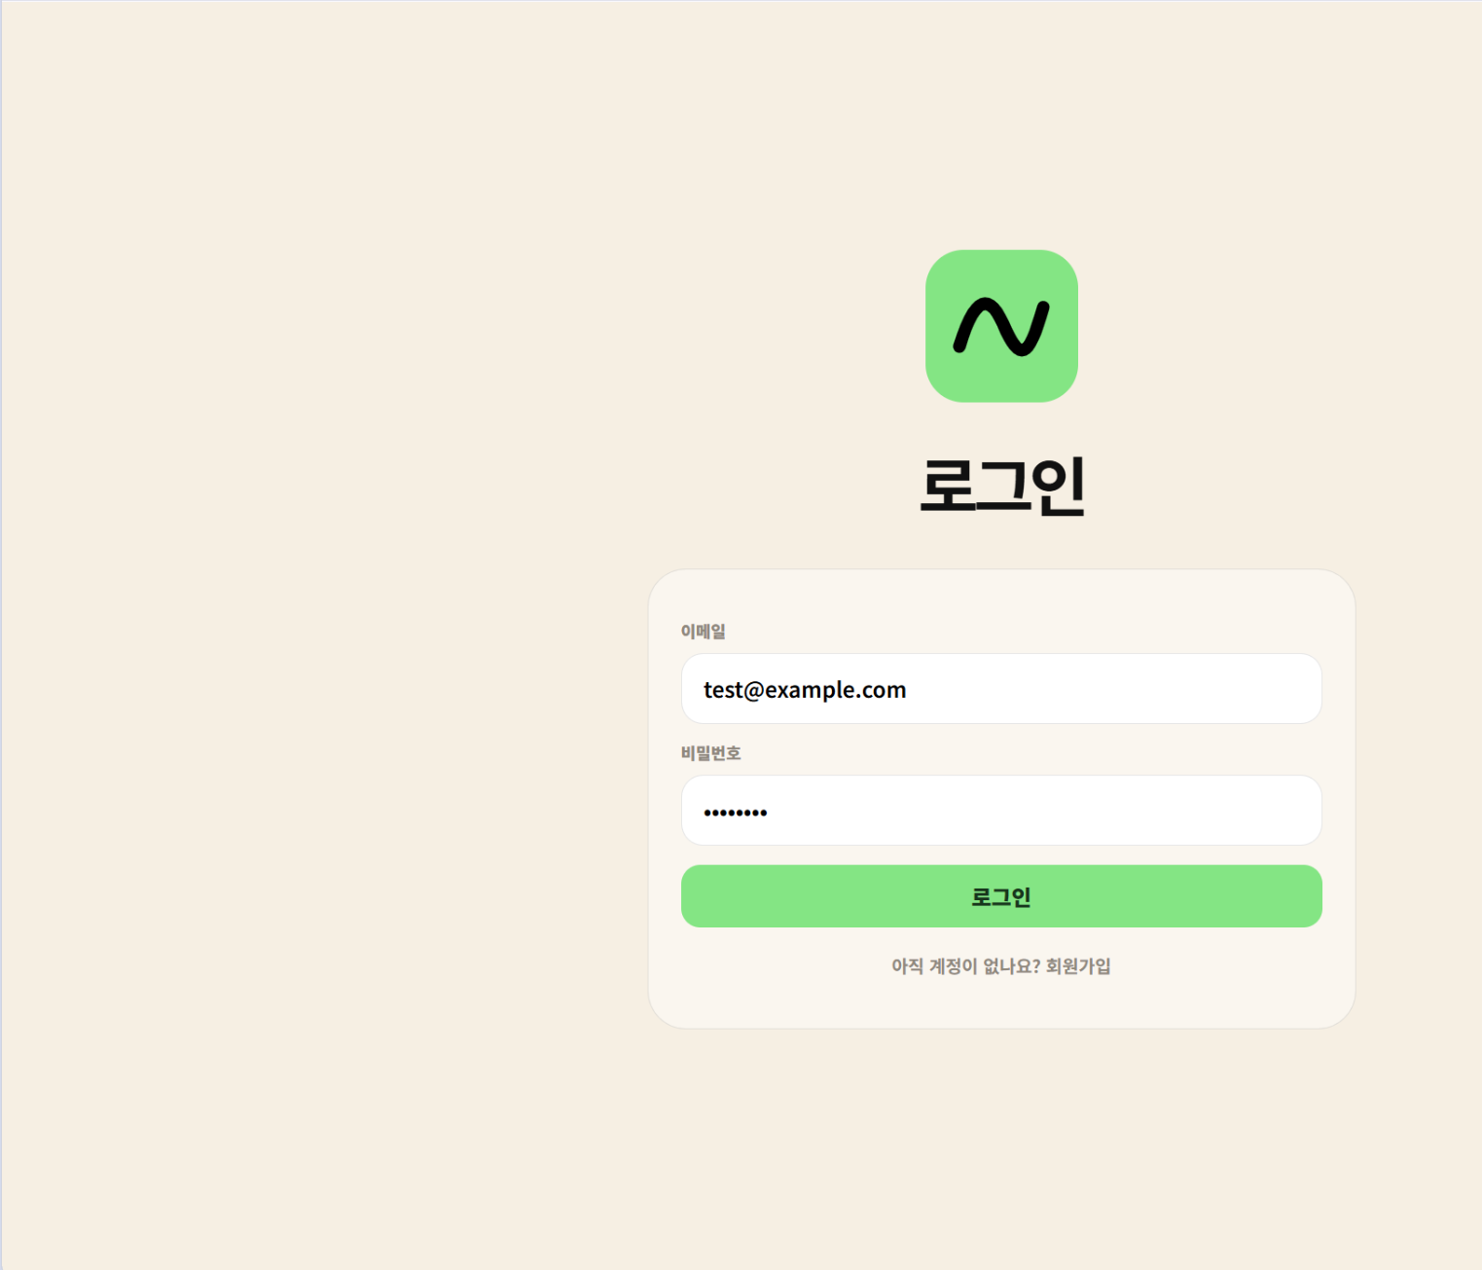
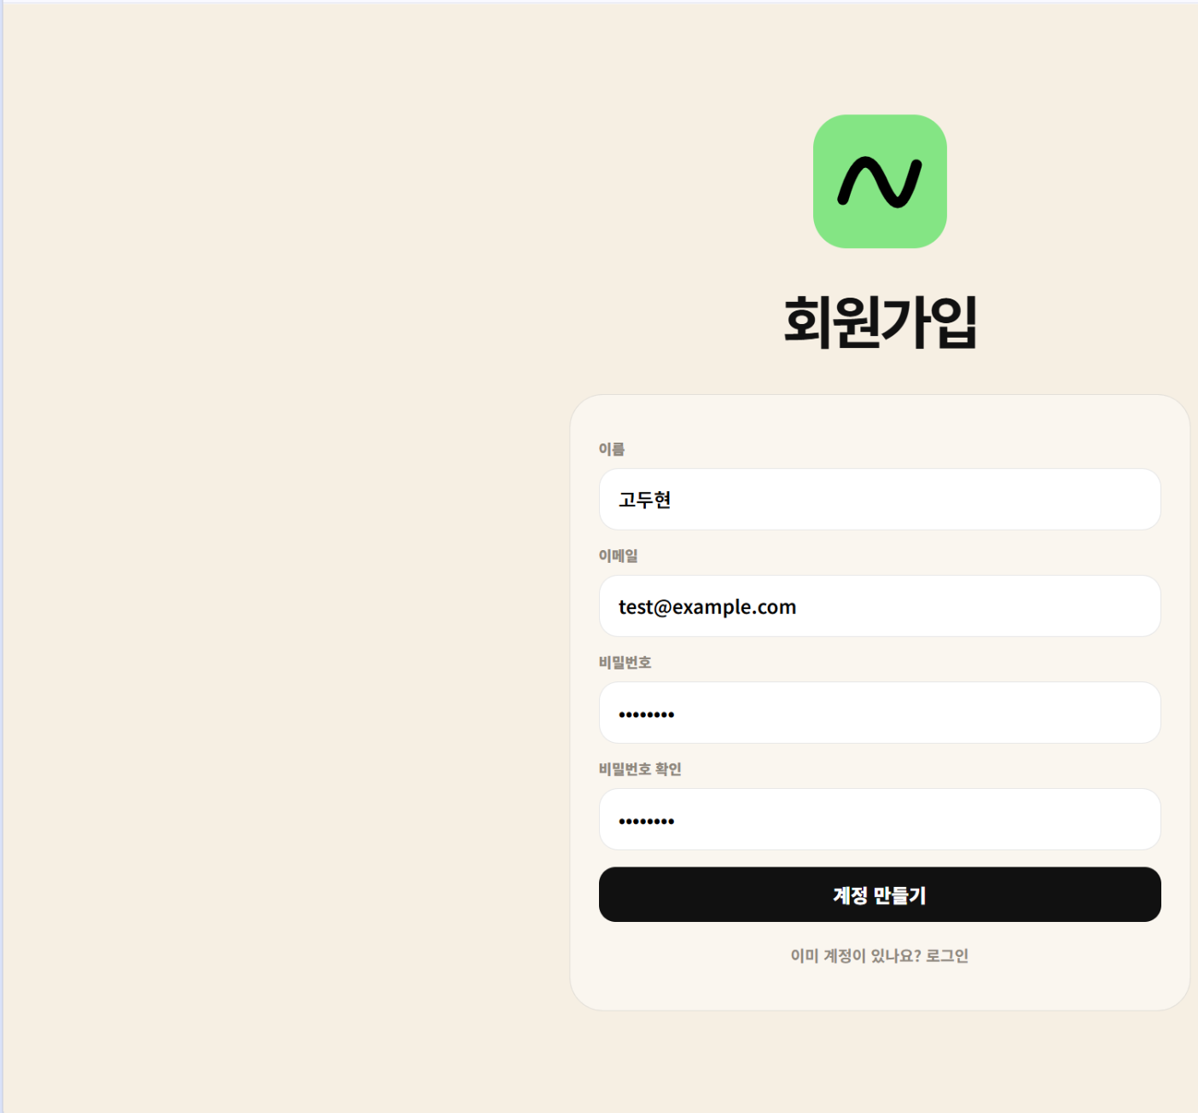
UI/UX
진입과 인증 화면
랜딩 페이지에서 시작해 이메일 또는 Naver 계정 기반 로그인을 지원합니다.
① 서비스 소개
② 로그인
③ 회원가입
A to ㄱ · Naver Cloud Platform 문서 번역 서비스
07

Slide 8
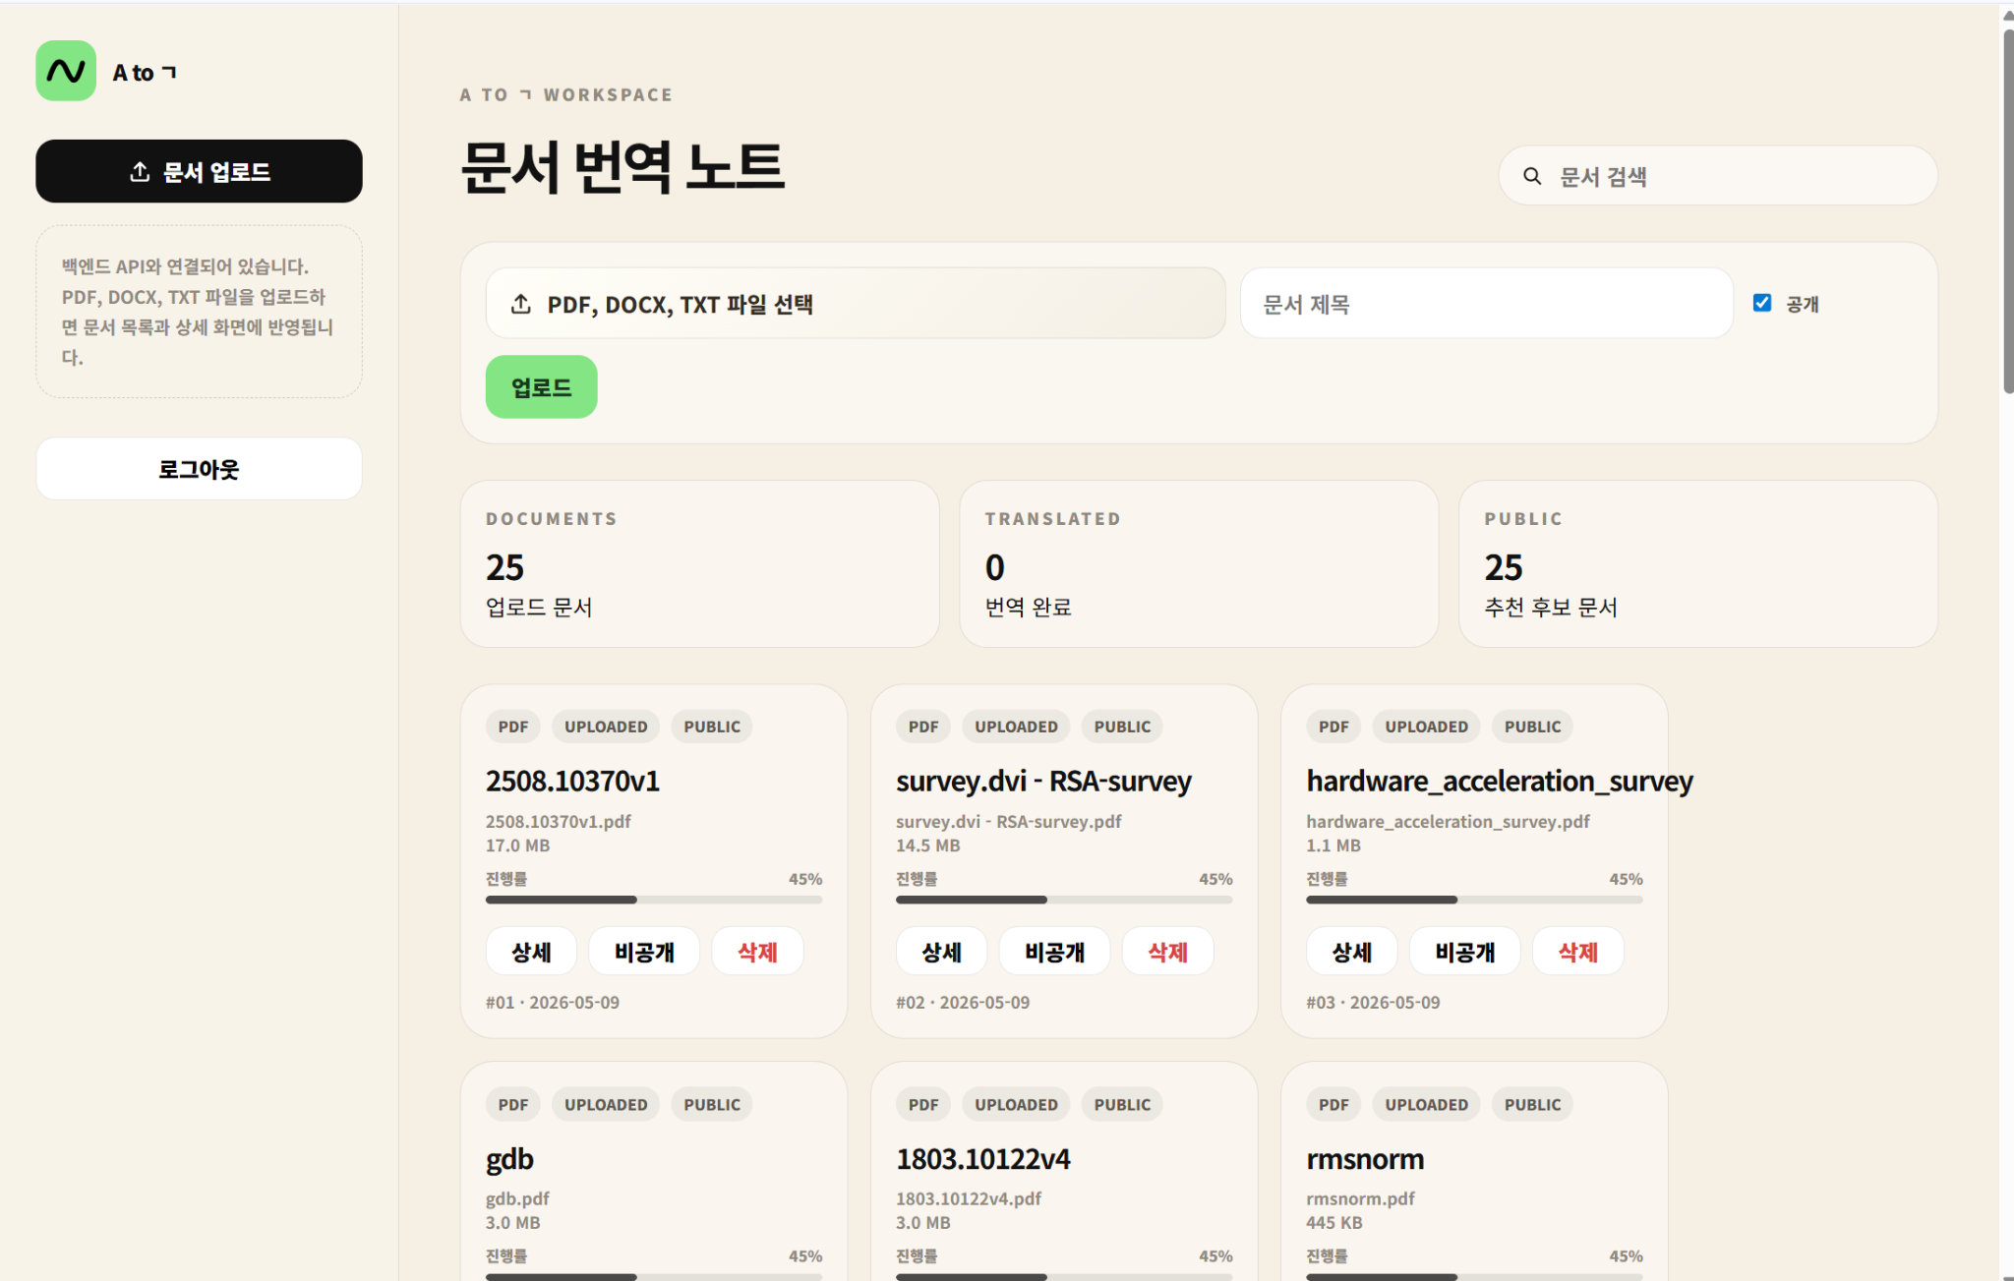
WORKSPACE
문서 업로드와 관리
업로드, 검색, 상태 카드, 문서 목록을 한 대시보드에서 처리합니다.
01
업로드
PDF, DOCX, TXT 파일을 선택해 문서 제목과 공개 여부를 함께 저장
02
문서 관리
목록 조회, 상세 열기, 공개/비공개 변경, 삭제 버튼 제공
03
진행 상태
업로드·번역 진행률과 전체 문서/번역 완료/공개 문서 수 확인
A to ㄱ · Naver Cloud Platform 문서 번역 서비스
08

Slide 9
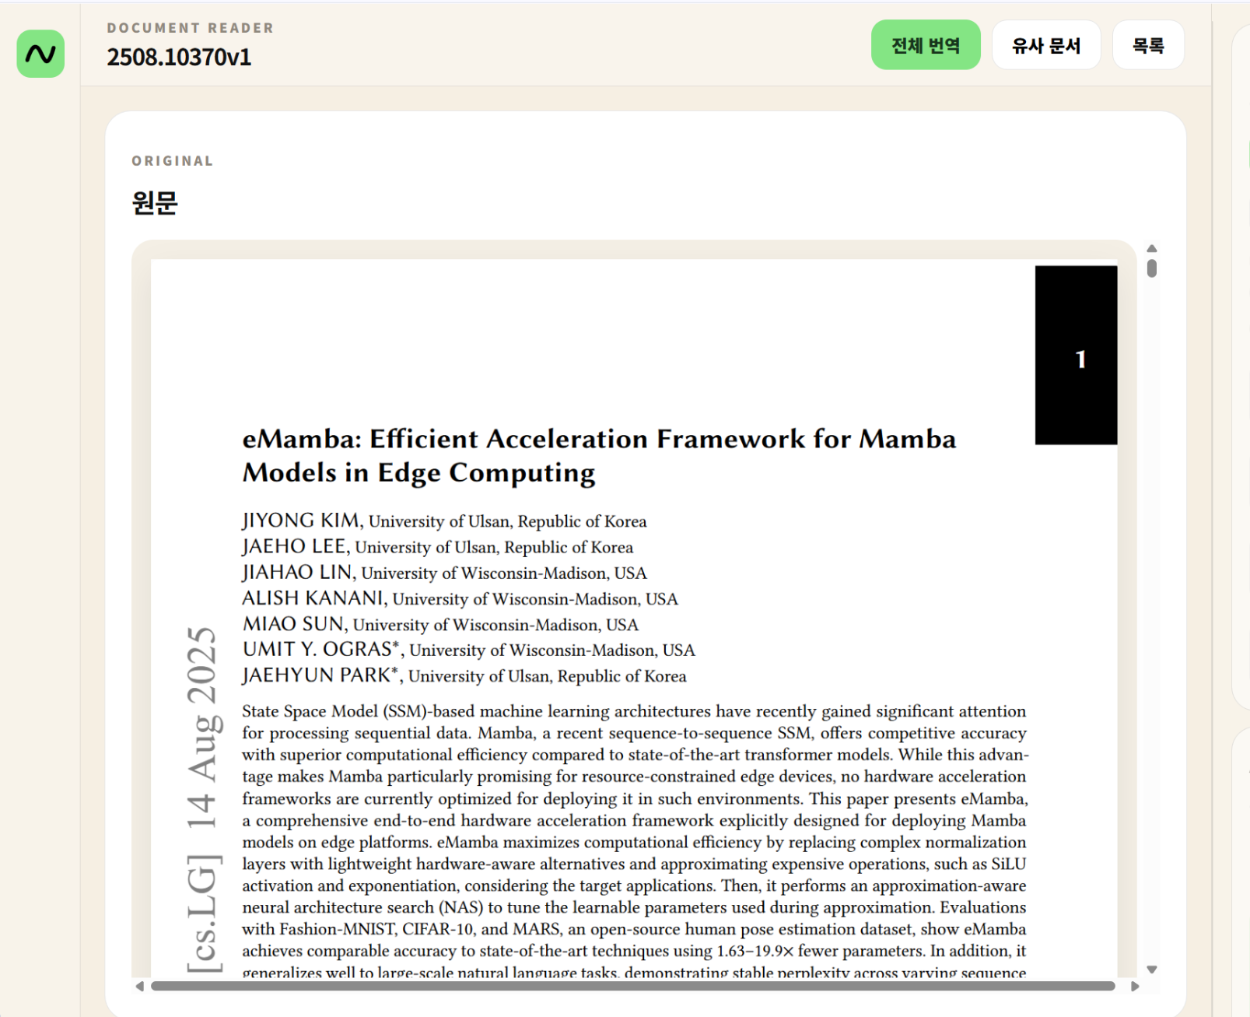
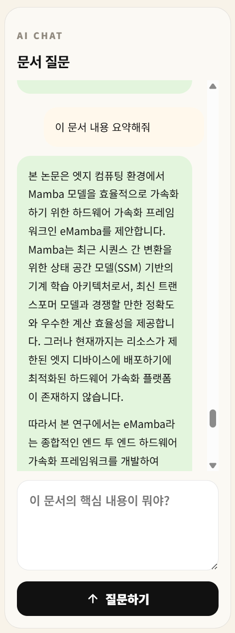
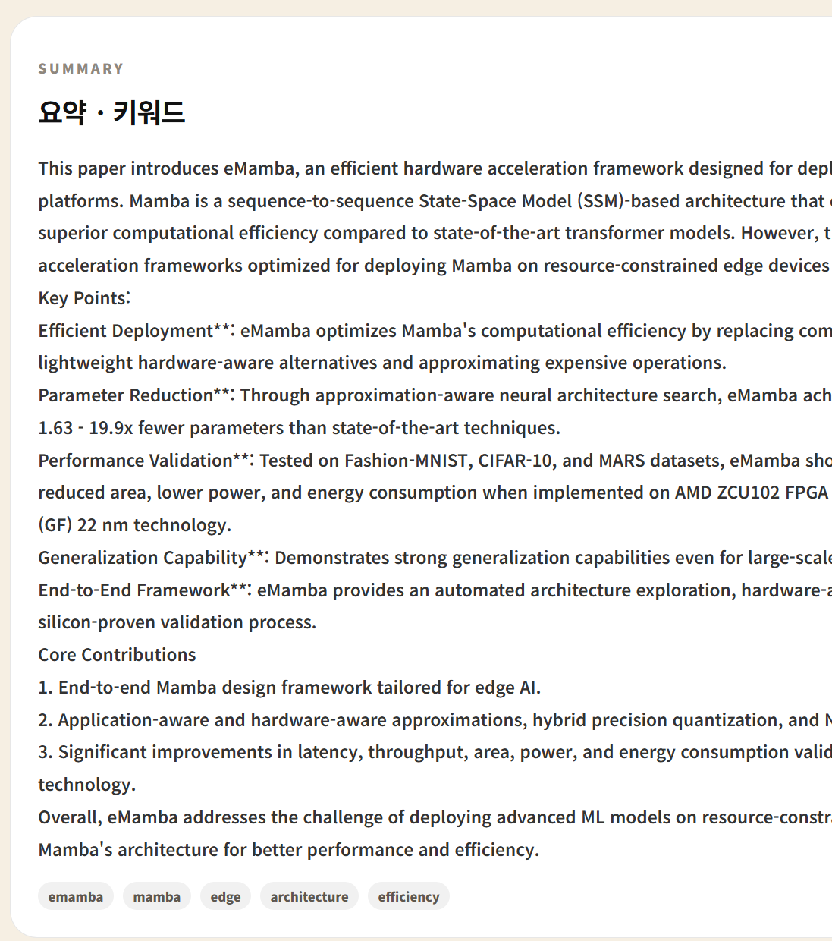
READER
문서 열람 · AI 질문 · 요약
원문을 보면서 번역, 요약, 정보 추출, AI 질문을 바로 실행합니다.
문서 리더
AI CHAT
요약·키워드
A to ㄱ · Naver Cloud Platform 문서 번역 서비스
09

Slide 10
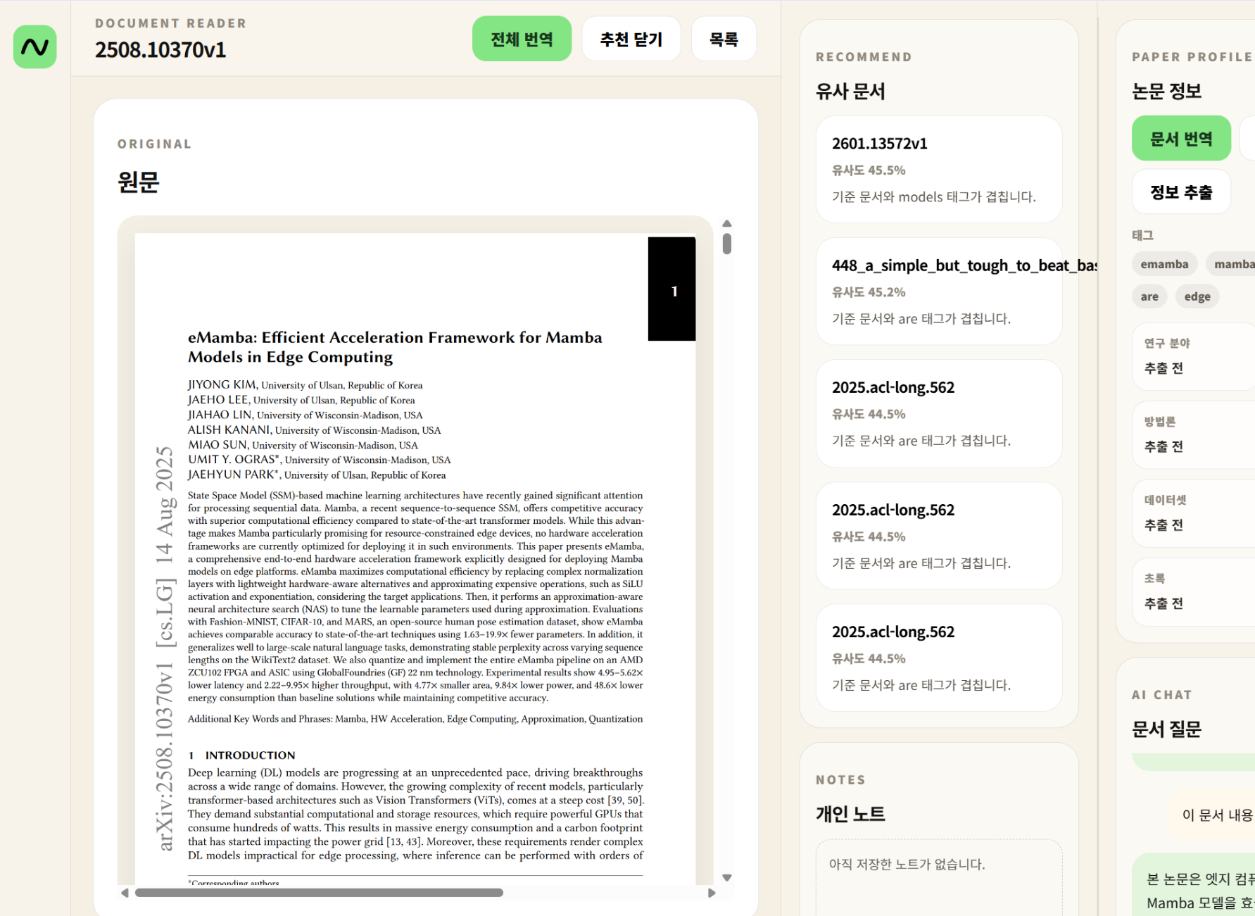
RECOMMENDATION
유사 문서 추천과 개인 노트
문서의 태그·키워드·요약 내용을 기반으로 공개 문서만 추천합니다.
추천 알고리즘 기준
코사인 유사도
자카드 지수
태그 유사도
콘텐츠 유사도
비공개 문서 제외
문서 학습 흐름
읽기 → 질문 → 요약 → 노트 저장 → 관련 문서 탐색으로 이어지는 학습 루프를 구성했습니다.
A to ㄱ · Naver Cloud Platform 문서 번역 서비스
10

Slide 11
INFRA
배포 인프라 구축
서비스 실행과 안정적인 접근을 위해 NCP/AWS 기반 인프라 요소를 구성했습니다.
Global DNS
Load Balancer
Server
Object Storage
GitHub Repo
Monitoring
VPC / Subnet
Init Script
산출물: GitHub 저장소 — github.com/DooHyeonKo/NCPProject
A to ㄱ · Naver Cloud Platform 문서 번역 서비스
11

Slide 12
TIMELINE & OUTCOME
추진 일정과 최종 산출물
기획 → 설계 → 구현 → 배포/QA 단계로 진행했습니다.
05.05
기획·킥오프
주제 선정, 팀 이름, 핵심 기능과 추가 기능 범위 설정
05.07~05.08
구현 설계
Backend, DB, API, 추천 알고리즘, UI/UX 설계
05.09~05.11
기능 구현
파일 관리, 번역, 요약, AI 채팅, 노트, 추천 기능 개발
05.12
배포·QA
NCP 인프라 세팅, 통합 테스트, 오류 수정, 발표 준비
역할 분담: 고두현 — 개발 전반 / 이환희 — 자료 조사, PPT 제작 및 발표
A to ㄱ · Naver Cloud Platform 문서 번역 서비스
12

